Slide 1
Олімпійський урок у Вороненській ЗОШ І-ІІІступенів
Учасники: учні 1,4 класів

Slide 2
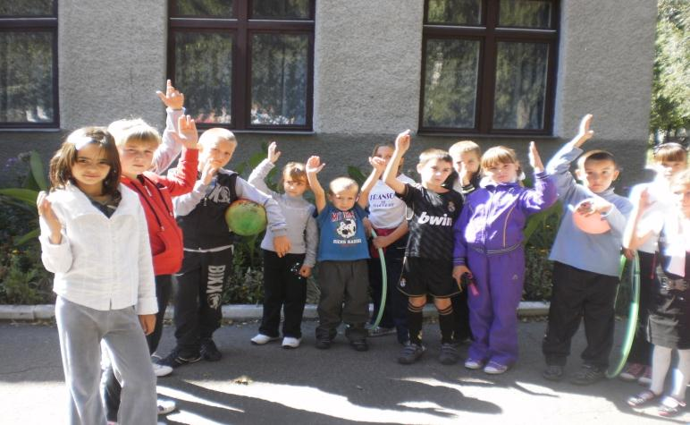
Вікторина для юних олімпійців

Slide 3
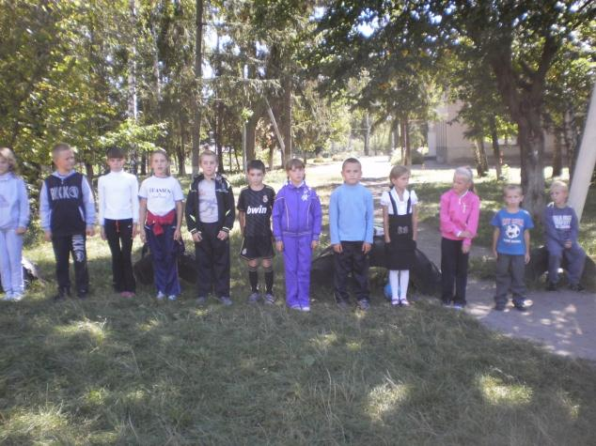
Ми веселі та завзяті, Олімпійський урок – для нас свято!

Slide 4
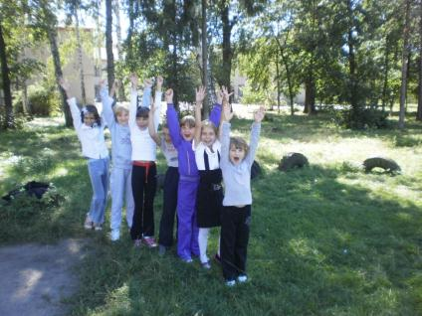
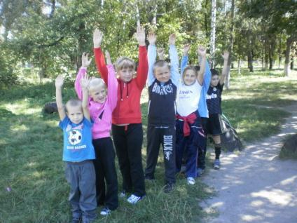
Дві команди є у нас – будемо змагатися!
Команда “Дружба”
Команда “Веселка”

Slide 5
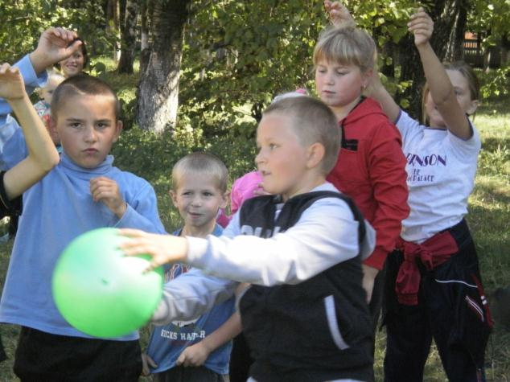
М’ячик весело тікає – цікаву гру нам обіцяє

Slide 6
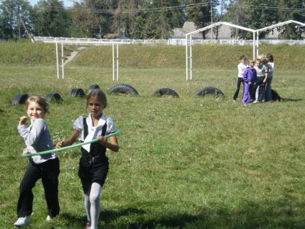
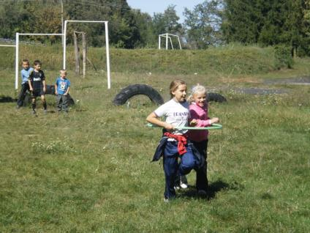
Переправа не проста – 7 гравців, лодка одна

Slide 7
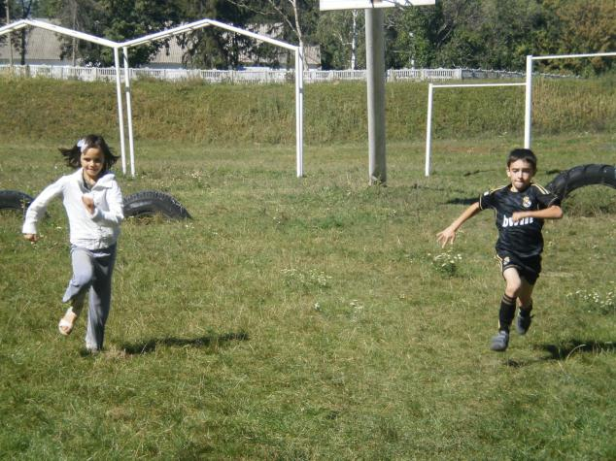
Ми спортсмени хоть куди – справно бігаєм завжди!

Slide 8
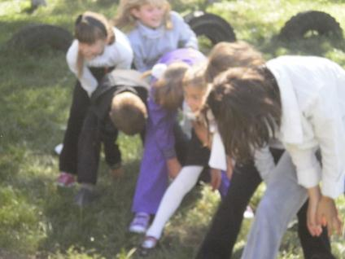
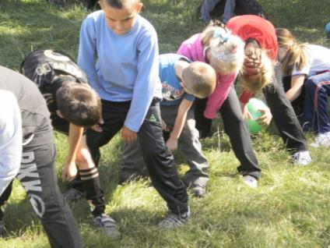
Ти котись веселий м’ячик…

Slide 9
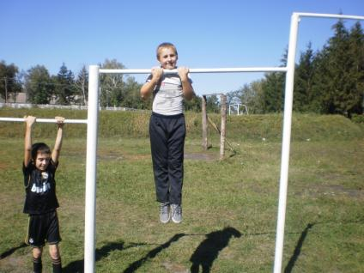
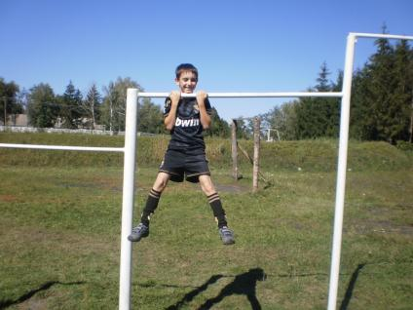
Майбутні чемпіони

Slide 10
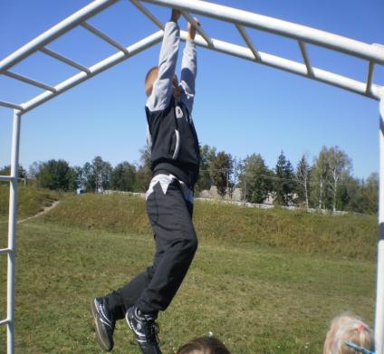
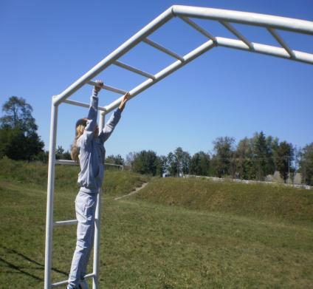
Ноги відпочивають, руки працюють

Slide 11
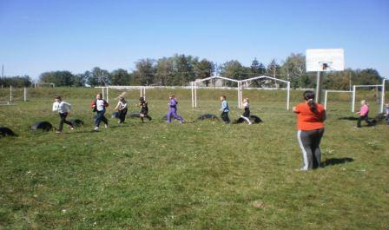
Підготовка в нас хороша, ми швидкі, як бджоли.

Slide 12
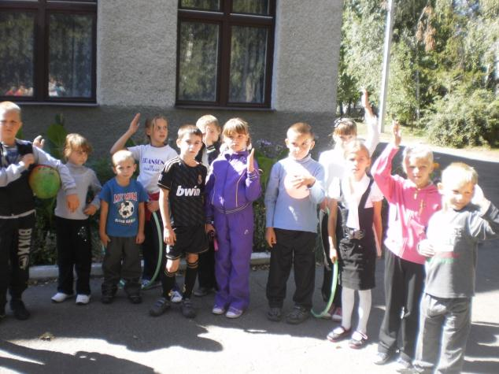
Урок пройшов не марно, а дуже дуже гарно, ми добре позмагалися і нових сил набралися!

